Slide 1
10分勉強会 なぜ、5モーメンツ？
WHO guidelines on hand hygiene in health care 2009
Slides for Education Sessions for Trainers, Observers and Health-care Workers (revised August 2009)より
(作成ゴージョージャパン2015）

Slide 2
いま、あなたの手には何個菌がいるでしょう？
“クリーン”な処置（患者を抱え上げる、脈・血圧・体温を測定する）で、ナースの手指に、100-1,000個（CFU）のクレブジエラ属細菌が付着した。
ICUで働くナースの15%が、その手指に10,000個（CFU） の黄色ブドウ球菌を付けていた。
一般的な医療施設で、29%のナースの手に黄色ブドウ球菌が（平均数： 3,800 CFU） 、17-30%にグラム陰性細菌が（平均数： 3,400 – 38,000 CFU） 付着していた。
Pittet D et al. The Lancet Infect Dis 2006

Slide 3
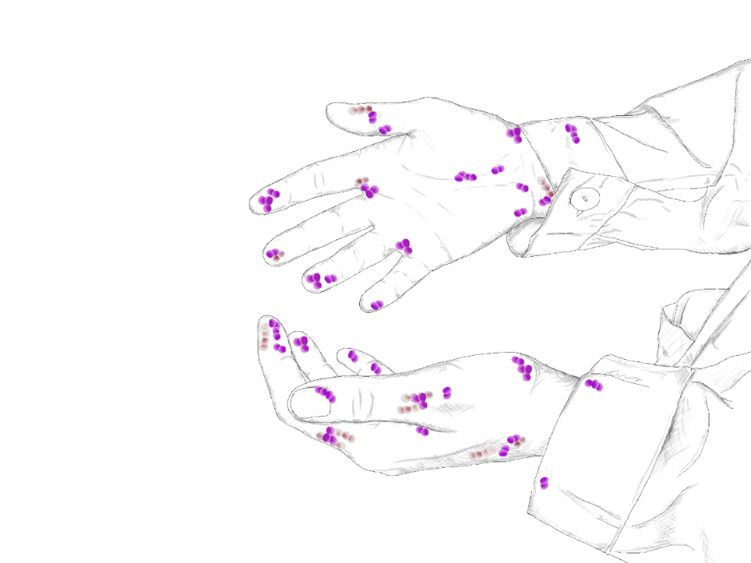
最後にアルコール消毒してから何分経っていますか？
患者や汚染した環境と接触したのち、病原菌が医療者の手指上で生存できる期間は2分～ 60分。
手指衛生動作をしないでおくと、ケアの時間が長ければ長いほど、細菌は増殖していく（37度20分で大腸菌は2倍に増える）。
Pittet D et al. The Lancet Infect Dis 2006

Slide 4
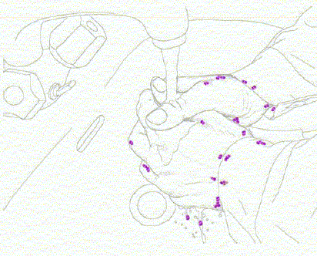
その手洗いで、手指の菌数は何分の一になったと思いますか？
手指衛生の時間と細菌の減少
0
手指に付いている10000個の細菌
↓
20秒の
・手洗い： 1/10 = 1000個
・擦式アルコール消毒： 1/1000 = 10個
手洗い
擦式アルコール消毒
1
2
Bacterial contamination (mean log 10 reduction)
3
4
5
6
0
15sec
30sec
1 min
2 min
3 min
4 min
Pittet and Boyce. Lancet Infectious Diseases 2001

Slide 5
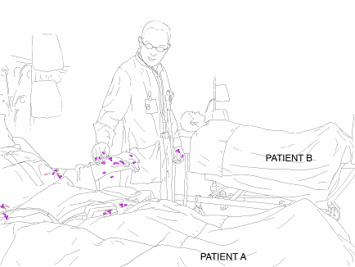
病原菌は医療者の手を通じて移動する。
手指に付いている10000個の細菌
↓
・手洗い： 1/10 = 1000個
・擦式アルコール消毒： 1/1000 = 10個
Pittet D et al. The Lancet Infect Dis 2006

Slide 6
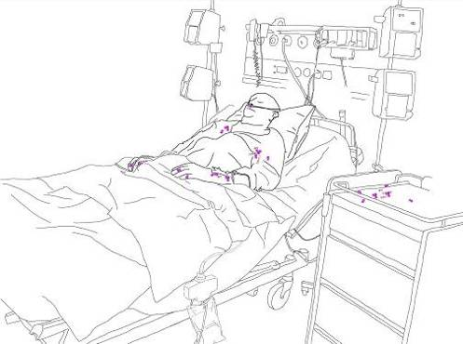
病原菌は、患者の皮膚および周囲の物の表面に存在する。
患者皮膚に存在する細菌（黄色ブドウ球菌、 P. mirabilis 、クレブジエラ属、アシネトバクター属）の数は、1 cm² あたり10億コロニーであった。
10億個の細菌を触る。
↓
医療者の手に1/100の細菌が移る。＝ 10000個
↓
・擦式アルコール消毒： 1/1000 = 10個
Pittet D et al. The Lancet Infect Dis 2006

Slide 7
汚染された手で侵襲的機器を操作することは、患者の病原菌を感染のリスクのある部位に移動させることを意味する。
の後で
あなたの手に10個～100個程度の菌しか付いていなくても
↓
・擦式アルコール消毒： 1/1000 = <1 個
Pittet D et al. The Lancet Infect Dis 2006

Slide 8
菌を周囲に広げないために。
汚染された手で他を触る前に
↓
・擦式アルコール消毒で手指上の菌を 1/1000 にしておきましょう。
Pittet D et al. The Lancet Infect Dis 2006

